Slide 1
بنام خدا

Slide 2
ناهماهنگی شناختی
نوعی استرس ذهنی یا ناهنجاری و احساس ناخوش‌آیند است که بر اثر شرایطی همچون ایجاد (و القای) همزمان دو یا چند دیدگاه٬ عقیده٬ ارزش ویا اندیشهٔ ناهمساز در یک فرد بوجود می‌آید

Slide 3
کاهش ناهماهنگی
نظریه ناهماهنگی شناختی بر این اصل که افراد به دنبال سازگاری بین انتظارات خود و واقعیت خود هستند٬ پایه‌ریزی شده‌است. لئون فستینگر در تعریف نظریهٔ ناهماهنگی شناختی می‌گوید که افراد ر برای کاهش ناهماهنگی دارند. آن‌ها این کار را با تغییر در گرایش‌ها، اعتقادها و کنش‌هایشان انجام می‌دهند.
در یک مورد به عنوان مثال٬ فردی تصمیم به نخوردن غذاهای پرچرب گرفته، اما هنوز شیرینی دونات (شیرینی بدون قند) با چربی بالا می خورد. برپایه این نظریه٬ که از بانفوذترین و پُربررسی شده‌ترین نظریه‌ها در روانشناسی اجتماعی است٬ چهار روش کاهش تنش ذهنی در این ناهماهنگی عبارتند از:
تغییر رفتار یا شناخت ("من دیگر از این دونات نخواهم خورد")
توجیه رفتار یا شناخت از طریق تغییر در شناخت متعارض ( "من اجازه دادم گول بخورم")
توجیه رفتار یا شناخت با اضافه کردن شناخت جدید ("امروز ۳۰ دقیقه بیشتر در باشگاه می‌مانم تا این شیرینی را بسوزانم")
انکار یا نادیده گرفتن هر گونه اطلاعاتی درباره شناخت متضاد ("این دونات یا شیرینی بدون قند است پس با چربی بالا نیست")

Slide 4
نظریه مراحل رشد اخلاقی لارنس کلبرگ
نظریه مراحل رشد اخلاقی لارنس کلبرگ بیان می‌دارد که استدلال اخلاقی به عنوان پایه‌ای از عملکرد اخلاقی دارای سه سطح و شش مرحله قابل تشخیص از رشد است.
مراحل استدلال اخلاقی
کلبرگ معتقد بود قضاوت اخلاقی با پیشرفت سن و طبق این مراحل رشد می‌کند:
سطح یک: اصول اخلاقی پیش عرفی ؛ (تا سن عقلی ده سال)
مرحله‌ی اول: توجه به تنبیه و فرمانبرداری (اخلاقی رفتار می‌کنم مبادا تنبیه بشوم).
مرحله دوم: توجه به نفع شخصی (اخلاقی رفتار می‌کنم تا پاداش بگیرم).
در این سطح نگاه شخص به اخلاق دیدی بازاری و بده‌بستان‌کارانه است.
سطح دو: اصول اخلاقی عرفی؛ (تا سن عقلی سیزده سال)
مرحله سوم: رعایت اخلاق از روی رعایت رسوم و قواعد جمعی و جهت همرنگی با جماعت (گرایش به پسرخوب/دختر خوب بودن برای اجتناب از پذیرفته نشدن)
مرحله چهارم: رعایت اخلاق به خاطر نزدیکی به سرچشمه‌های اقتدار (یعنی جهت پذیرفته شدن از طرف صاحبان قدرت و کسب شأن اجتماعی {به زبان ساده: برای ترقی در اجتماع و اغلب ریاکارانه}).
در این سطح اخلاقی رفتار کردن شخص از روی عرف و رعایت رسوم است و در شرایطی که قید و بند اجتماعی نباشد رفتار اخلاقی فرد به سطح یک بازمی‌گردد.
سطح سه: اصول اخلاقی پسا عرفی؛ (بعد از بلوغ عقلی و شکل‌گیری فردیت)
مرحله پنجم: توجه به پیمان اجتماعی (رعایت اخلاق در راستای رفاه همگان و نفع همه؛ احترام به حرمت و فردیت افراد)
مرحله ششم: پایبندی به اصول اخلاقی (اخلاقی بودن از درون فرد می‌جوشد و ربطی به جامعه‌ای که در آن می‌زید ندارد؛ رفتار شخص بنا بر رعایت اصول وجدانی خودش جریان می‌یابد. فرد فارغ از موقعیتش اخلاقی رفتار می‌کند تا پیش خودش شرمنده نشود).

Slide 5
عدالت غایت هر استدلال اخلاقی است "

Slide 6
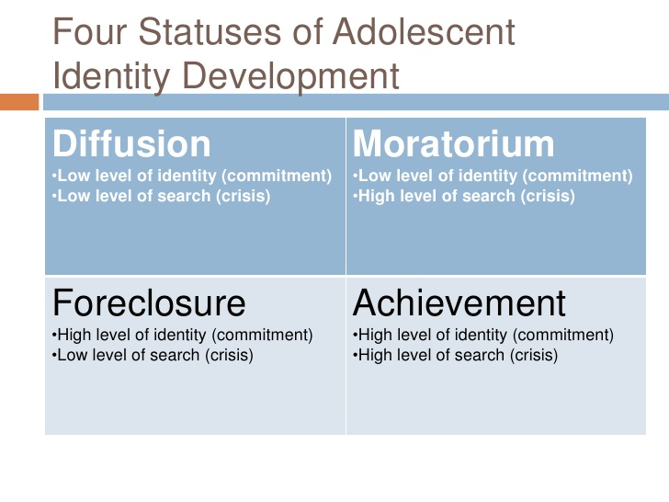
جیمز مارسیا

